Slide 1
Playbook: Excelencia Operativa
Fit for Purpose

Slide 2
Playbook Propósito
Con este playbook se busca proveer una visión clara y compartida de la nueva estructura organizacional, definiendo los roles, responsabilidades e interacciones clave, para alinear a los equipos, fortalecer la colaboración y habilitar una toma de decisiones más efectiva.
¿Para quién es este playbook?
Para directores, gerentes y equipos que forman parte de la organización y que interactúan en el día a día para lograr los objetivos de OXXO y sus diferentes áreas.
¿Cómo usar el playbook?
Úsalo como referencia para entender tu rol, los roles con los que interactúas y cómo colaborar y tomar decisiones de forma más efectiva.

Slide 3
Playbook Agenda
Macroestructura Oxxo MX ​
Mapa Interacciones Excelencia Operativa ​
Estructura Organizacional Excelencia Operativa ​
Matriz Rasci (Metodología) ​
Matriz Rasci ​
Detalle de la Matriz ​
Estructura Organizacional Procesos Tienda ​
Estructura Organizacional Evolución Modelo Operativo ​
Estructura Organizacional Experiencia Cliente​
Anexos Descripciones de Puesto

Slide 4
Estructura Organizacional Macroestructura OXXO Mx
Director División OXXO Mx
Director Comercial
Director Operaciones y Expansión
Director Cadena de Suministro
Director Excelencia Operativa
Director Estrategia y Transformación
Director Administración y Finanzas
Director Customer & Marketing
Director Recursos Humanos
Director TI
Propósito Excelencia Operativa
Impulsar la excelencia operativa de OXXO diseñando, estandarizando y evolucionando el modelo operativo y los procesos core para habilitar la estrategia del negocio, así como integrar la voz del cliente, los datos de desempeño y las necesidades de la operación en soluciones simples, digitales y escalables que reduzcan fricción y mejoren la experiencia en tienda, orquestando un portafolio de iniciativas de mejora continua y transformación que eleven productividad, calidad, servicio y control de riesgos en toda la red. Desarrollar capacidades, cultura y gobernanza de excelencia operativa, asegurando la adopción sostenible de estándares y herramientas.

Slide 5
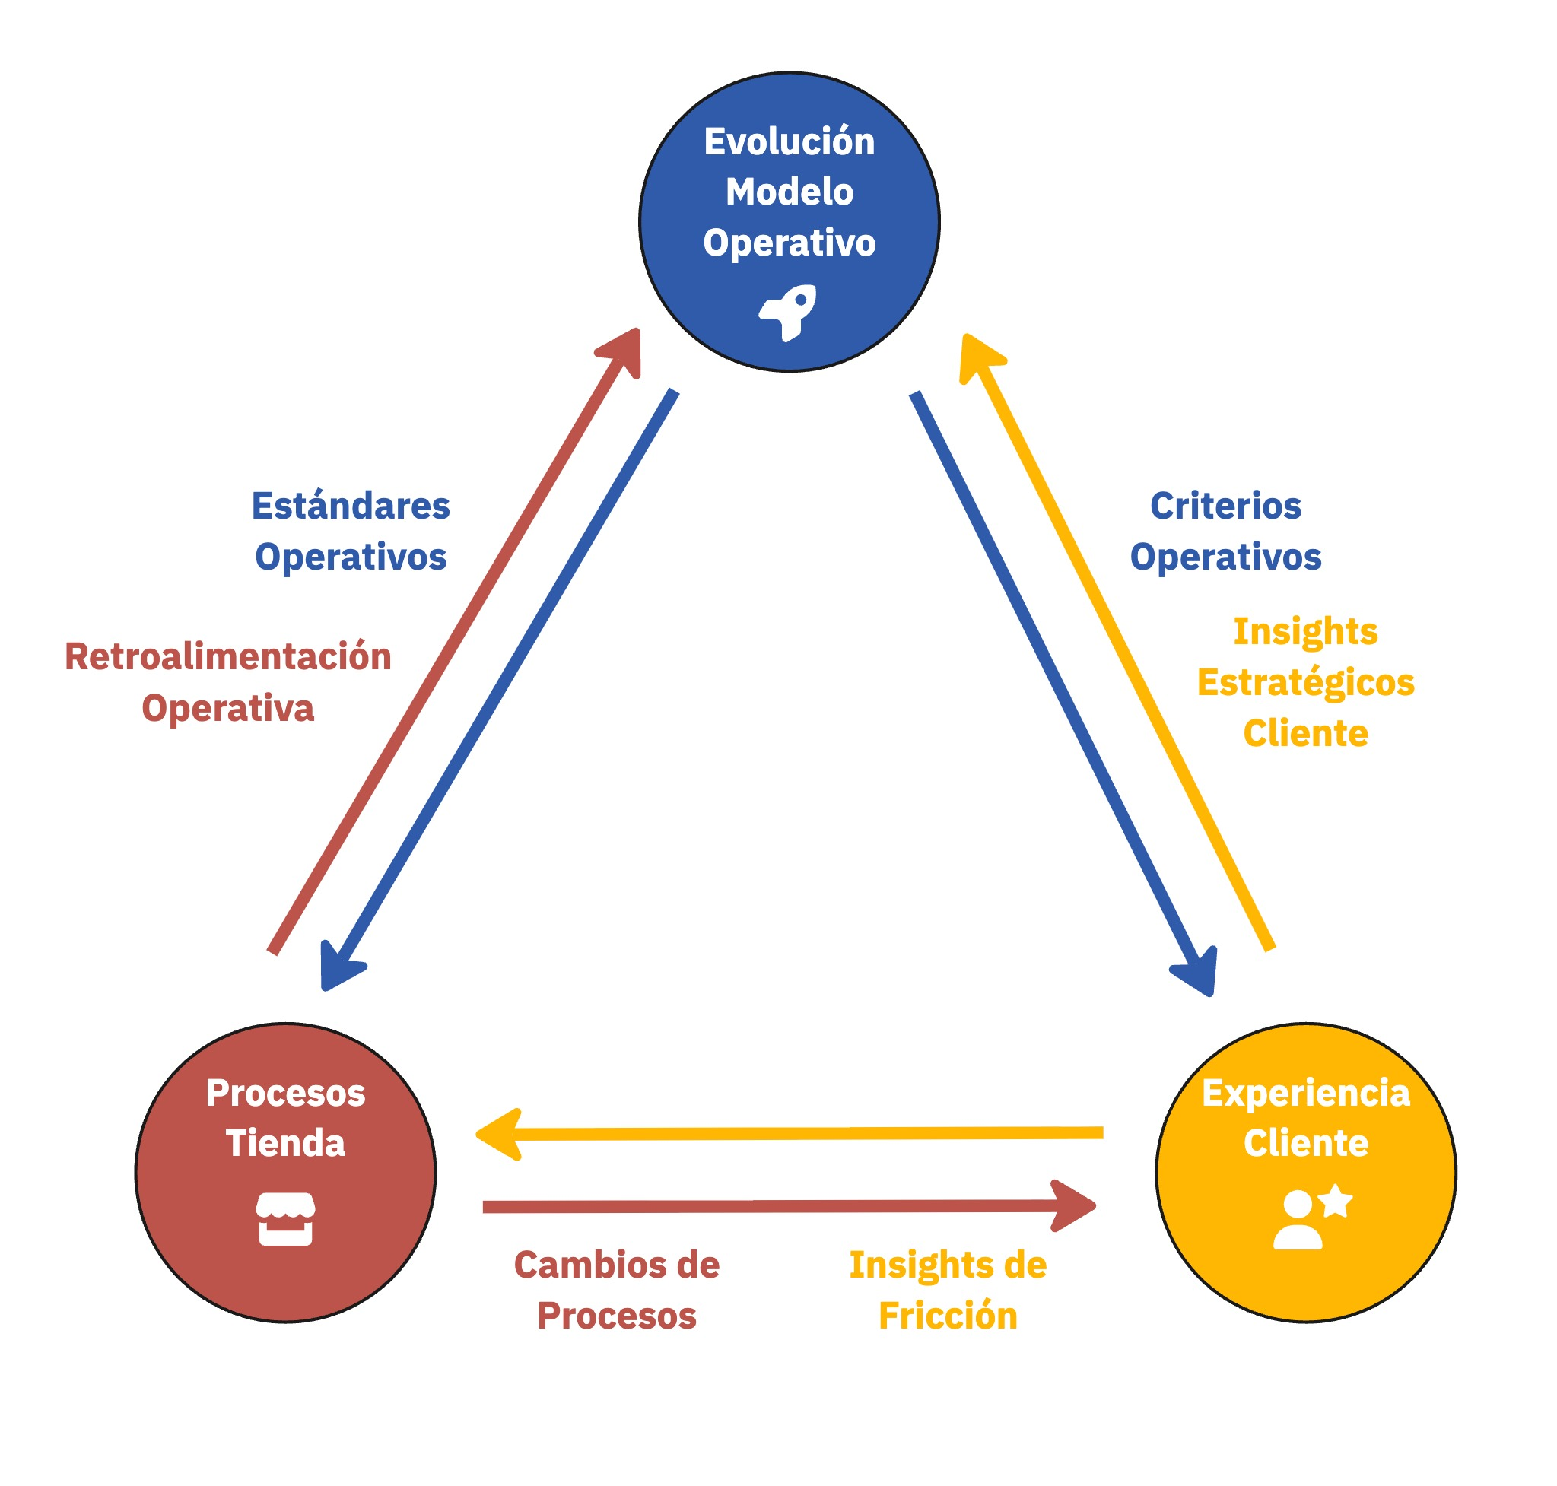
Mapa de Interacciones Internas Excelencia Operativa
"Modelo Operativo define el marco; Procesos Tienda habilita y retroalimenta desde la ejecución; Experiencia del Cliente orienta la evolución del modelo desde la voz del cliente."

Slide 6
Estructura Organizacional Excelencia Operativa
Director Excelencia Operativa
Director Procesos Tienda
Director Evolución Modelo Operativo
Director Experiencia Cliente
Diseña y gobierna los procesos operativos de tienda, asegurando estandarización y escalabilidad.
Lidera la estrategia de procesos digital-first y automatización en tienda.
Prioriza e impulsa mejoras operativas basadas en datos y fricción operativa.
Asegura alineación multifuncional y adopción efectiva de los procesos en la red.
Define y gobierna el modelo operativo y su marco de madurez.
Evalúa capacidades organizacionales y brechas estructurales.
Impulsa mejoras sistémicas basadas en benchmarking y evidencia.
Institucionaliza mejores prácticas y habilita decisiones estratégicas.
Define y gobierna la estrategia corporativa de Experiencia del Cliente.
Integra la voz del cliente y la traduce en decisiones accionables.
Opera el modelo de medición y seguimiento de experiencia.
Activa mejoras transversales y promueve una cultura centrada en el cliente.

Slide 7
Matriz RASCI Metodología
La matriz RASCI es un pilar del sistema de gestión organizacional, que asegura claridad de roles, gobernanza efectiva y colaboración transversal.
Permite traducir la estrategia en ejecución coordinada, fortaleciendo la alineación, la agilidad y la rendición de cuentas en toda la organización.
Impactos esperados
Roles
Establece una base sólida de gobernanza y rendición de cuentas, asegurando claridad de funciones y evitando duplicidades o vacíos de responsabilidad.
Promueve la colaboración transversal, al definir con precisión quién lidera, quién apoya y quién debe ser consultado en cada proceso.
Alinea a toda la organización con los objetivos estratégicos, garantizando que cada área comprenda su contribución al logro de resultados.
Fortalece la disciplina operativa, estandarizando la forma de trabajo y mejorando la agilidad en la toma de decisiones.
Optimiza la comunicación entre equipos, reduciendo retrabajos y retrasos innecesarios en la ejecución de proyectos y procesos clave.
R
Responsible
Rol responsable de ejecutar la tarea responsable de la acción o implementación; sólo una persona debe ser asignada como "Responsable".
A
Accountable
Persona / equipo responsable en última instancia; Incluye autoridad de aprobación y poder de veto; Sólo una persona debe ser asignada como “Accountable”.
S
Support
Persona / equipo que prestará ayuda a los miembros responsables cuando sea necesario.
C
Consulted
Persona / equipo que debe ser consultado debido a sus capacidades y/o información para el trabajo.
I
Informed
Persona / equipo que debe ser informado del resultado porque afecta a sus funciones.

Slide 8
Matriz RASCI Excelencia Operativa
Responsabilidades | Director Procesos Tienda |  | Director Evolución Modelo Operativo |  | Director Experiencia Cliente
Definir el diseño y rediseño de los procesos operativos de tienda. | R |  | A |  | S
Determinar lineamientos para la digitalización y automatización de procesos. | R |  | A |  | S
Aprobar contenidos, manuales y herramientas operativas antes de su publicación. | R |  | A |  | C
Tomar decisiones ante desviaciones de procesos, riesgos operativos o solicitudes de cambio. | R |  | A |  | C
Traducir datos, evaluaciones y retroalimentación dispersa en conclusiones claras y decisiones estratégicas. | C | I | R | A | S
Comparar el desempeño de OXXO con estándares globales | C | I | R | A | S
Validar mejores prácticas y criterios para su institucionalización en toda la operación. | S | I | R | A | C
Establecer metodologías de medición, KPIs y tableros ejecutivos de experiencia. | I |  | C | I | R | A
Determinar recomendaciones estratégicas a partir de análisis de fricción y satisfacción. | C | I | C | I | R | A
*Las responsabilidades aquí descritas se ejecutan de forma coordinada entre los distintos roles, donde el Modelo Operativo asegura coherencia estructural, Procesos Tienda habilita la viabilidad operativa y Experiencia Cliente incorpora la voz del cliente para orientar decisiones y mejoras.​

Slide 9
Matriz RASCI - Detalle Excelencia Operativa
Responsabilidades | Director Procesos Tienda | Director Evolución Modelo Operativo | Director Experiencia Cliente
Definir el diseño y rediseño de los procesos operativos de tienda. | R | A | S
R
Responsible
Director Procesos Tienda: Diseña, documenta y estandariza los procesos de tienda, asegurando viabilidad operativa, claridad de flujos y correcta ejecución en campo.
A
Accountable
Director Evolución Modelo Operativo: Gobierna el modelo operativo y asegura que el diseño de procesos esté alineado a estándares corporativos, niveles de madurez y evolución estratégica.
S
Support
Director Experiencia Cliente: Aporta criterios de experiencia, fricción y momentos de verdad para que el proceso no degrade la percepción del cliente.

Slide 10
Matriz RASCI - Detalle Excelencia Operativa
Responsabilidades | Director Procesos Tienda | Director Evolución Modelo Operativo | Director Experiencia Cliente
Determinar lineamientos para la digitalización y automatización de procesos. | R | A | S
R
Responsible
Director Procesos Tienda: Define la estrategia digital‑first de procesos, identifica oportunidades de automatización y traduce necesidades operativas en requerimientos funcionales.
A
Accountable
Director Evolución Modelo Operativo: Es el propietario del modelo operativo y de sus estándares estructurales; define los criterios corporativos que aseguran que la digitalización y automatización sean consistentes, escalables y alineadas con la estrategia del negocio.
S
Support
Director Experiencia Cliente: Apoya activamente aportando insights de fricción y expectativas del cliente que orientan qué procesos deben priorizarse para digitalización y qué experiencias deben mejorarse.

Slide 11
Matriz RASCI - Detalle Excelencia Operativa
Responsabilidades | Director Procesos Tienda | Director Evolución Modelo Operativo | Director Experiencia Cliente
Aprobar contenidos, manuales y herramientas operativas antes de su publicación. | R | A | C
R
Responsible
Director Procesos Tienda: Es el responsable directo de desarrollar, administrar y mantener los procedimientos operativos estándar, manuales y herramientas de tienda; coordina su preparación y asegura que estén listos para publicación.
A
Accountable
Director Evolución Modelo Operativo: Como propietario del modelo operativo, asegura que los contenidos, manuales y herramientas estén alineados con los estándares corporativos, el marco de madurez operativa y la coherencia institucional antes de su liberación.
C
Consulted
Director Experiencia Cliente: Aporta criterio experto para validar que los contenidos no generen fricción en la experiencia del cliente y que reflejen aprendizajes clave de la voz del cliente, sin ser corresponsable del producto final.
S
Support
Director Evolución Modelo Operativo: Aporta criterio experto para validar que los contenidos no generen fricción en la experiencia del cliente y que reflejen aprendizajes clave de la voz del cliente, sin ser corresponsable del producto final.

Slide 12
Matriz RASCI - Detalle Excelencia Operativa
Responsabilidades | Director Procesos Tienda | Director Evolución Modelo Operativo | Director Experiencia Cliente
Tomar decisiones ante desviaciones de procesos, riesgos operativos o solicitudes de cambio. | R | A | C
R
Responsible
Director Procesos Tienda: Es quien monitorea la ejecución de los procesos en tienda, detecta desviaciones, riesgos y solicitudes de cambio, y lidera la atención y resolución operativa inicial.
A
Accountable
Director Evolución Modelo Operativo: Como dueño del modelo operativo y de sus estándares, es responsable último de decidir ajustes, excepciones o rediseños que impacten el marco operativo, el control de riesgos y la coherencia institucional.
C
Consulted
Director Experiencia Cliente: Aporta criterio experto para evaluar el impacto de las desviaciones o cambios en la experiencia del cliente y en los indicadores de satisfacción, sin ser corresponsable de la decisión final.

Slide 13
Matriz RASCI - Detalle Excelencia Operativa
Responsabilidades | Director Procesos Tienda |  | Director Evolución Modelo Operativo |  | Director Experiencia Cliente
Traducir datos, evaluaciones y retroalimentación dispersa en conclusiones claras y decisiones estratégicas. | C | I | R | A | S
R
Responsible
Director Evolución Modelo Operativo: Integra evaluaciones, diagnósticos, benchmarking e insights transversales
A
Accountable
Director Evolución Modelo Operativo: Es el dueño final de traducir en conclusiones claras y decisiones estratégicas que impactan la evolución del modelo operativo.
S
Support
Director Experiencia Cliente: Aporta de manera activa y continua insights de voz del cliente, fricción y percepción que alimentan las conclusiones estratégicas.
C
Consulted
Director Procesos Tienda: Proporciona contexto operativo, viabilidad de ejecución y evidencia de desempeño en tienda para validar la aplicabilidad de las decisiones.
I
Informed
Director Procesos Tienda: Queda informado del cierre para anticipar implicaciones en procesos y ejecución.

Slide 14
Matriz RASCI - Detalle Excelencia Operativa
Responsabilidades | Director Procesos Tienda |  | Director Evolución Modelo Operativo |  | Director Experiencia Cliente
Comparar el desempeño de OXXO con estándares globales | C | I | R | A | S
R
Responsible
Director Evolución Modelo Operativo: Responsable de realizar benchmarking estratégico, evaluar capacidades frente a referentes globales y traducir esas comparaciones en conclusiones y decisiones sobre la evolución del modelo.
A
Accountable
Director Evolución Modelo Operativo: Propietario de las comparaciones, conclusiones y recomendaciones.
S
Support
Director Experiencia Cliente: Aporta comparativos de experiencia del cliente, tendencias del consumidor y mejores prácticas de la industria que enriquecen la evaluación frente a estándares globales desde la perspectiva del cliente.
C
Consulted
Director Procesos Tienda: Proporciona información y contexto sobre el desempeño real de los procesos en tienda para contrastar resultados internos con benchmarks externos cuando es requerido.
I
Informed
Director Procesos Tienda: Queda informado para preparar ajustes en procesos ante nuevos estándares.

Slide 15
Matriz RASCI - Detalle Excelencia Operativa
Responsabilidades | Director Procesos Tienda |  | Director Evolución Modelo Operativo |  | Director Experiencia Cliente
Validar mejores prácticas y criterios para su institucionalización en toda la operación. | S | I | R | A | C
R
Responsible
Director Evolución Modelo Operativo: Es el propietario del modelo operativo y de sus estándares; valida qué prácticas cumplen criterios de madurez, efectividad y escalabilidad, y decide su institucionalización transversal en la organización.
A
Accountable
Director Evolución Modelo Operativo: Es el propietario del modelo operativo y de sus estándares; valida qué prácticas cumplen criterios de madurez, efectividad y escalabilidad, y decide su institucionalización transversal en la organización.
S
Support
Director Procesos Tienda: Apoya activamente evaluando la viabilidad operativa de las mejores prácticas, aportando evidencia de ejecución en tienda y habilitando su traducción en procesos, estándares y herramientas operativas.
C
Consulted
Director Experiencia Cliente: Aporta criterio experto para validar que las mejores prácticas institucionalizadas no generen fricción y estén alineadas con expectativas y aprendizajes de la voz del cliente.
I
Informed
Director Procesos Tienda: Recibe la decisión final para desplegarla vía procesos, manuales y herramientas.

Slide 16
Matriz RASCI - Detalle Excelencia Operativa
Responsabilidades | Director Procesos Tienda | Director Evolución Modelo Operativo |  | Director Experiencia Cliente
Establecer metodologías de medición, KPIs y tableros ejecutivos de experiencia. | I | C | I | R | A
R
Responsible
Director Experiencia Cliente: Es el dueño del modelo corporativo de medición de experiencia; define metodologías, KPIs y tableros ejecutivos, y es responsable final de que estos habiliten la toma de decisiones y reflejen la voz del cliente de forma consistente.
A
Accountable
Director Experiencia Cliente: Es el dueño del modelo corporativo de medición de experiencia; define metodologías, KPIs y tableros ejecutivos, y es responsable final de que estos habiliten la toma de decisiones y reflejen la voz del cliente de forma consistente.
C
Consulted
Director Evolución Modelo Operativo: Aporta criterio estructural para asegurar que las métricas y tableros estén alineados con los estándares corporativos, el modelo operativo y los mecanismos de gobernanza y desempeño organizacional.
I
Informed
Director Procesos Tienda: Requiere visibilidad de los KPIs y tableros definidos para entender impactos en la operación y orientar la ejecución en tienda, sin participar en el diseño metodológico.
Director Evolución Modelo Operativo: Queda informado del set final aprobado para evaluaciones de madurez.

Slide 17
Matriz RASCI - Detalle Excelencia Operativa
Responsabilidades | Director Procesos Tienda |  | Director Evolución Modelo Operativo |  | Director Experiencia Cliente
Determinar recomendaciones estratégicas a partir de análisis de fricción y satisfacción. | C | I | C | I | R | A
R
Responsible
Director Experiencia Cliente: Es el dueño del análisis de fricción y satisfacción y del sistema de Voz del Cliente; integra, interpreta y traduce estos análisis en recomendaciones estratégicas claras para la organización, asumiendo la responsabilidad y la rendición de cuentas por su calidad y relevancia.
A
Accountable
Director Experiencia Cliente: Es el dueño del análisis de fricción y satisfacción y del sistema de Voz del Cliente; integra, interpreta y traduce estos análisis en recomendaciones estratégicas claras para la organización, asumiendo la responsabilidad y la rendición de cuentas por su calidad y relevancia.
C
Consulted
Director Procesos Tienda: Proporciona retroalimentación puntual sobre la viabilidad operativa de las recomendaciones desde la realidad de tienda, sin participar en la formulación estratégica de las mismas.
Director Evolución Modelo Operativo: Aporta criterio estructural para validar que las recomendaciones estratégicas sean coherentes con el modelo operativo, los estándares corporativos y las prioridades de evolución organizacional.
I
Informed
Director Procesos Tienda: Queda informado del cierre para preparar implementación.
Director Evolución Modelo Operativo: Queda informado para integrar las recomendaciones de experiencia en la evolución del modelo operativo

Slide 18
Estructura Organizacional Procesos Tienda
Director Procesos Tienda
Responsable Mejora Procesos
Responsable Documentación Procesos
Responsable Procesos XPOS
Responsable Digitalización Procesos
Responsable Evolución Modelo de Gestión
Responsable Procesos Operativos FS
Identifica y prioriza oportunidades de mejora en procesos de tienda con impacto operativo y en experiencia del cliente.
Implementa y estandariza mejoras alineadas al modelo operativo y a las prioridades del negocio.
Coordina la implementación de cambios con áreas multifuncionales asegurando viabilidad y mínima fricción.
Habilita la adopción de mejoras mediante POE, guías y herramientas operativas claras.
Da seguimiento a la adopción y desempeño de procesos mejorados, impulsando mejora continua basada en datos.
Documenta y mantiene actualizados los procesos operativos de tienda, alineados al modelo operativo y estándares definidos.
Administra los POE y manuales como fuente única y confiable de información operativa.
Traduce procesos complejos en documentación clara, accesible y usable para la operación en tienda.
Coordina la alineación documental con áreas multifuncionales para asegurar consistencia y disciplina operativa.
Impulsa la adopción y uso efectivo de la documentación estandarizada en la operación.
Mantiene y evoluciona los procesos y POE de XPOS, asegurando su vigencia y correcta aplicación en la operación.
Ejecuta la digitalización de procesos XPOS y el desarrollo de herramientas operativas que facilitan su adopción en tienda.
Identifica y propone mejoras a procesos XPOS basadas en datos, auditorías e insights operativos.
Coordina la alineación de procesos y documentación XPOS con áreas multifuncionales para evitar fricción e inconsistencias.
Monitorea la adopción y desempeño de procesos XPOS, impulsando disciplina y estandarización operativa.
Ejecuta la digitalización y estandarización de procesos operativos de tienda conforme al modelo operativo definido.
Implementa procesos digitalizados y coordina su despliegue con TI y áreas multifuncionales, asegurando viabilidad operativa.
Desarrolla herramientas y contenidos digitales que habilitan la adopción y capacitación en tienda.
Monitorea desempeño y adopción de procesos digitalizados, activando ciclos de mejora continua basados en datos.
Acompaña a la operación en la adopción de prácticas digitales, fortaleciendo disciplina y eficiencia operativa.
Ejecuta y da seguimiento a la evolución del modelo de gestión operativo de tienda conforme a lineamientos directivos.
Traduce lineamientos estratégicos en procesos operativos, tácticos y estratégicos aplicables en tienda.
Identifica oportunidades de mejora al modelo con base en datos, desempeño y feedback operativo.
Coordina la implementación de ajustes al modelo con áreas multifuncionales, asegurando coherencia y mínima fricción.
Monitorea adopción, madurez y resultados del modelo de gestión, activando ciclos de mejora continua.
Implementa y mantiene los procesos operativos de Food Service alineados al modelo operativo y estándares corporativos.
Actúa como referente funcional de FS para identificar ineficiencias y proponer mejoras con impacto en eficiencia, inocuidad y experiencia del cliente.
Coordina la digitalización y evolución de procesos FS con TI y áreas clave, asegurando viabilidad operativa.
Habilita la adopción de procesos FS mediante documentación, herramientas y contenidos operativos específicos.
Monitorea desempeño y adopción de procesos FS, impulsando mejora continua y disciplina operativa en tienda.

Slide 19
Anexos Descripciones de Puesto
Director Excelencia Operativa:
Director Procesos Tienda:
Responsable Mejora Procesos:
Responsable Documentación Procesos:
Responsable Procesos XPOS:
Responsable Digitalización Procesos:
Responsable Evolución Modelo de Gestión:
Responsable Modelos Operativos FS:
Director Evolución Modelo Operativo:
Director Experiencia Cliente:

Slide 20
Gracias
Abril 2026

